Slide 1
Устройство детектирования объемной активности инертных радиоактивных газов
Докладчик:
Калин −
Александр Викторович
нач. лаборатории унификации технических средств ядерного приборостроения

Slide 2
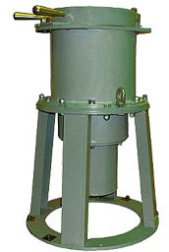
Введение
В настоящее время измерение объемной активности (ОА) инертных радиоактивных газов (ИРГ) на атомных станциях и объектах использования атомной энергии выполняется с использованием блоков и устройств детектирования, чувствительным элементом в которых являются полупроводниковые детекторы (ППД), сцинтилляционные детекторы или ионизационная камера.
БДГБ-40П (АО «СНИИП»)
Тип детектора – пленочный сцинтиллятор
Диапазон измерения, Бк/м³ – 1*10³ - 3,7*10⁸
АО «СНИИП»

Slide 3
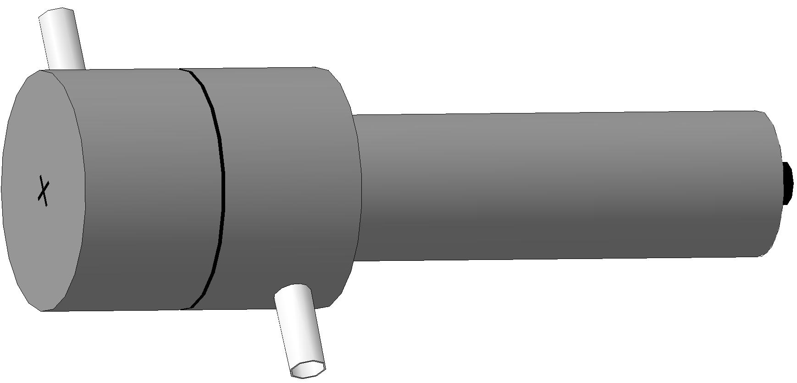
Конструкция, принцип работы и основные метрологические характеристики
Работа блока детектирования (БД) основана на использовании ФЭУ в двух режимах работы: импульсном и токовом, что позволяет расширить верхний диапазон измерений до 10¹¹ Бк/м³. БД и имеет два выходных сигнала – импульсный и аналоговый. В процессе измерения ОА газа устройство обработки выходных данных с БД анализирует значение на аналоговом выходе. До тех пор, пока значение не превысило установленный порог, результат измерения определяется по импульсному выходу БД. При превышении порога, результат измерения определяется по аналоговому выходу БД. Значение установленного порога определяется таким образом, чтобы разбить диапазон измерения на два поддиапазона: от 10⁴ до 10⁹ Бк/м³, в котором измерения осуществляются по данным частотного выхода БД и от 10⁸ до 10¹¹ Бк/м³, в котором измерения осуществляются по данным аналогового выхода.
АО «СНИИП»

Slide 4
Конструкция, принцип работы и основные метрологические характеристики
Сцинтиллятор
ФЭУ
Предусилитель (импульсный канал)
Дискриминатор
Усилитель
(токовый канал)
Устройство обработки
Формирователь выходных импульсов
Конструкция БД предусматривает измерительную камеру, в которой расположен сцинтилляционный детектор, непосредственно контактирующий с измеряемой газовой средой, электронные узлы обработки сигналов с ФЭУ.
СОЗДАВАЯ БЕЗОПАСНОЕ БУДУЩЕЕ
АО «СНИИП»

Slide 5
Метрологические характеристики, полученные экспериментальным путем
СОЗДАВАЯ БЕЗОПАСНОЕ БУДУЩЕЕ
АО «СНИИП»

Slide 6
Метрологические характеристики, полученные экспериментальным путем
СОЗДАВАЯ БЕЗОПАСНОЕ БУДУЩЕЕ
АО «СНИИП»

Slide 7
Метрологические характеристики, полученные экспериментальным путем

Slide 8
Метрологические характеристики, полученные экспериментальным путем
СОЗДАВАЯ БЕЗОПАСНОЕ БУДУЩЕЕ
АО «СНИИП»

Slide 9
Метрологические характеристики, полученные экспериментальным путем
СОЗДАВАЯ БЕЗОПАСНОЕ БУДУЩЕЕ
АО «СНИИП»

Slide 10
Метрологические характеристики, полученные экспериментальным путем
СОЗДАВАЯ БЕЗОПАСНОЕ БУДУЩЕЕ
АО «СНИИП»

Slide 11
Спасибо за внимание!
СОЗДАВАЯ БЕЗОПАСНОЕ БУДУЩЕЕ
АО «СНИИП»

